Slide 1
Дитячий фольклор

Slide 2
План
Поняття «дитячий фольклор». Історія дослідження, класифікація жанрів.
Жанрова своєрідність колискових пісень, їх образи, символіка, художня мова.
Забавлянки як функціональний комплекс жанрів дитячого фольклору.
Заклички і примовки, їх зв’язок із замовляннями. Дитячі трансформовані варіанти календарної обрядовості.
Художні особливості лічилок, дражнилок (прозивалок), скоромовок, мирилок, страшилок.

Slide 3
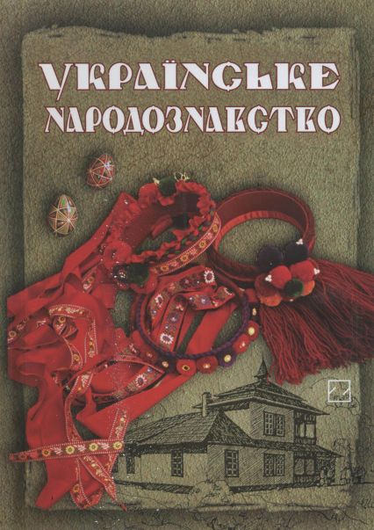
Лановик М., Лановик З. Українська усна народна творчість
Бойко В. Дитячий фольклор
Довженок Г. Дитячий фольклор
Закувала зозуленька. Антологія УНТ
Упор. Л. Козачок Українська дитяча література: Хрестоматія
За ред. С. Павлюка Українське народознавство

Slide 4
Дитячий фольклор
Коло творів, охоплюваних цим поняттям, широке й багатоманітне – за призначенням, тематикою й образною системою, способом і часом виконання. Жанри дитячого фольклору мають різні джерела і виникали в різні історичні періоди розвитку народу.
Г. Довженок

Slide 5
Дитячий фольклор – це…
Етапи:
багатожанрова система, що складається із прозових, речитативних, пісенних та ігрових творів:
творчість самих дітей
твори, що виконуються для дітей дорослими
І етап (0-3 роки)
колискові пісні
різні забавлянки
2 етап (3-… роки)
ігрові пісні
дражнилки
лічилки та ін.
Частина з них складена дорослими для дітей, але велика кількість — це творчість самих дітей» . (Анатолій Іваницький)

Slide 6
Термін «дитячий фольклор»
Г. С. Виноградов
«доцільно позначати твори, складені
самими дітьми, а також поезію пестування»
+ колискові пісні
Усі дослідники одностайні, що до дитячого фольклору відносяться і твори дітей, і твори для дітей, складені дорослими.

Slide 7
Основний критерій відбору:
функціональний аспект

Slide 8
Специфіка
відповідає віковим особливостям дітей у виборі тем, образів, ідей;
дитячого фольклору
характеризується поєднанням словесного матеріалу з елементами гри, супровідними рухами;
у багатьох творах проявляється виражене виховне спрямування

Slide 9
Три групи жанрів:
тексти, створені дорослими для дітей(колискові пісні, забавлянки);
твори, які перейшли у дитячий фольклор із загального фольклорного доробку (заклички, примовки, трансформовані різновиди календарної обрядовості);
твори самих дітей (лічилки, дражнили, мирилки, страшилки, скоромовки, загадки).

Slide 10
Колискові пісні
Колисанка (колискова пісня) — жанр народної ліричної пісні.
Колисанку співає мати (зрідка бабуся), аби заколисати, залюляти, приспати, приспівати дитину.
Колисанки переважно короткі. Ритм і темп — зумовлені темпом гойдання. Мелодія — наспівна, нескладна.
Мета колисанки — відповідними рухами, монотонним співом і приємними дитині словесними образами спонукати до сну малого слухача.
Музична і словесна форма та самий зміст колисанки вказують на прадавнє її походження, на його спорідненість із магічними навіюваннями — замовляннями» (Анатолій Волков)

Slide 11
Колискові пісні
Функції:
жанр народної родинної лірики, специфічний зміст і форма якої функціонально зумовлені присиплянням дитини в колисці.
Визначальний у колисковій пісні не смисловий, а звуковий (ритмо-мелодійний) компонент.
(Літературний словник-довідник)
практично-побутова,
пізнавальна,
емоційна,
морально-етична,
психотерапевтична,
формування естетичного чуття

Slide 12
Основний мотив -
закликання чи запрошення сну до дитини.
Сон
Дрімота
антропоморфічні образи

Slide 13
Колискові пісні
Поетика
використовується найпростіша загальновживана лексика, без складних поетичних прийомів і тропів;
з художньо-поетичних засобів зустрічаються епітети для увиразнення змісту, рідше порівняння;
одноманітний ритм досягається повторами (від анафори до повторів цілих рядків у вигляді наскрізних рефренів), монотонною мелодією;
ефект заколисування підсилюється гойданням дитини в колисці та специфічними формальними засобами самого тексту колискової;
побутують пестливі слова, здрібнілі форми імені дитини.
форма монологу матері, уявного діалогу з дитиною підсилює щирість та безпосередність висловлюваних думок та почуттів, дає простір для імпровізації.

Slide 14
Замовляння
Спільні риси
з колисковими
виникли в період, коли матріархат прийшов на зміну патріархату;
колискова пісня має таку ж магічну функцію, що й замовляння - привернути дію певних духовних сил, оберегти від зла, сприяти здоров’ю і швидкому росту ;
персонажами виступають магічні істоти (Сон-Дрімота, «спання»), тотемні тварини (гулі, кіт, чайка, зозуля);
в обох жанрах оповідь розгортається за аналогією, бажане повинно стати дійсністю, слово - ділом;
інтонаційно-ритмічна будова колискових пісень подібна до інтонаційно-ритмічної будови замовлянь.

Slide 15
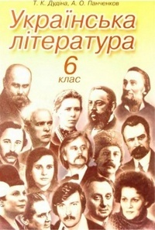
Колисанка літературна
ліричний жанр, генетично пов’язаний з фольклорною піснею, що виконується над колискою дитини.
Пасічник Є., Слоньовської О. «Українська література»: Підручник для 6 класу. –К.:Освіта, 2000. -С.27-30.
Дудіна Т.К., Панченкова А.О. Українська література: 6 клас: Підручник. – К.: А.С.К.,2006.- С.38-41. «Колискові пісні»

Slide 16
Місяць яснесенький Промінь тихесенький Кинув до нас. Спи ж ти малесенький, Пізній бо час Любо ти спатимеш, Поки не знатимеш, Що то печаль; Хутко прийматимеш Лихо та жаль. Тяжка годинонько! Гірка хвилинонько! Лихо не спить… Леле, дитинонько! Жить — сльози лить…
«Колискова»
Леся Українка
«Лебеді материнства»
В. Симоненко
Мріють крилами з туману лебеді рожеві,
Сиплють ночі у лимани зорі сургучеві.
Заглядає в шибку казка сивими очима,
Материнська добра ласка в неї за плечима.
Ой біжи, біжи, досадо, не вертай до хати,
Не пущу тебе колиску синову гойдати.
Припливайте до колиски, лебеді, як мрії,
Опустіться, тихі зорі, синові під вії.
Темряву тривожили криками півні,
Танцювали лебеді в хаті на стіні,
Лопотіли крилати і рожевим пір'ям,
Лоскотали марево золотим сузір'ям.

Slide 17
Забавлянки утішки, потішки, чукикалки
жанр дитячого фольклору, коротесенькі пісеньки чи віршики гумористичного, жартівливого змісту ігрової спрямованості.
Потішки:
невеликі віршики, які промовляють дитині перед тим, як кладуть спати.
Пестушки:
коротенькі віршики, якими дорослий підбадьорює, спонукає до певного виду діяльності і т. ін
Чикикалки:
твори, які виконуються дорослими під час підкидання дитини на коліні або нозі.
«Визначальне місце в художній тканині більшості забавлянок належить звуковому оформленню, яке виявляється в численних алітераціях, асонансах, звуконаслідуваннях

Slide 18
Падав сніг на поріг,
Кіт зліпив собі пиріг.
Поки смажив, поки пік, А пиріг водою стік.
Кіт не знав, що на пиріг.
Треба тісто, а не сніг. (П. Воронько)

Slide 19
Казочки-небилиці
забавлянки розраховані на старших дітей, які починають мислити логічно, вчаться елементів аналізу, синтезу, порівняння, зіставлення.
безконечні або надокучливі казочки
вкрай коротенькі віршовані твори, де в жартівливому тоні йдеться про якусь несерйозну чи малоймовірну подію, яка розповідається багато разів, не перериваючи оповіді казочки.

Slide 20
Заклички
короткі поетичні твори в яких звучать звертання до природних явищ, стихій, об’єктів, з метою вплинути на погоду, довкілля чи
саму людину

Slide 21
Колядки щедрівки
суттєво не відрізняються від усталених зразків цих жанрів календарної обрядовості.
зазвичай виконують родичам

Slide 22
Скоромовка
дотепна гра спеціально скомпонованих важковимовних слів, призначена для тренування артикуляційного
апарату дитини.
ФУНКЦІЇ
Невеликий твір, що часто складається з однієї фрази, побудований на поєднанні (повторенні) слів і звуків, ускладненому для вимови.
(Г. Довженок)
а) емоційно-вольова;
б) пізнавальна;
в) практично-дійова;
г) естетична

Slide 23
Павло і Пилипко
Поливали липки
Виросли липки
У Павла і Пилипки

Slide 24
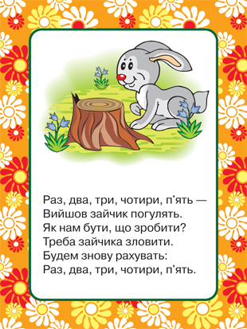
Лічилки
не переобтяжені художніми тропами та складністю структурного елементу
один із жанрів дитячого фольклору, римовані лаконічні вірші від п’яти до десяти (іноді — більше) рядків, призначені для розподілу ролей під час гри, послідовності участі в ній. Виконуються в чіткому ритмі.

Slide 25
Прозивалки Мирилки
Чинники:
невеликі римовані твори, що є дитячою реакцією в момент сварки чи суперечки на якусь образу чи дію
короткі віршовані твори, які говорять діти на знак примирення
загальна культура соціуму;
рівень сформованості моральних засад суспільства;
інтелектуальний та духовний рівень дитини
та ін.
VS
Дражнилки — ритмізовані словесні формули, якими діти виражають негативне ставлення до іншої дитини, пробуючи викликати в неї певну реакцію.

Slide 26
Дві подружечки зажурилися,
Дві подружечки посварилися.
Тобі яблучко, мені грушечка
Не сварімося, моя душечка.
Тобі яблучко, мені зернітко Не сварімося, моє серденько.

Slide 27
Страшилки
Кольористика
чорний, червоний
Основне
–
таємничість
короткі розповіді про страшні неймовірні події з рисами містики та фантастики, які розповідають діти ровесникам, щоб викликати в них страх.
Оповідь
від 3 особи
Найпоширеніша тема
загадкова смерть, вбивство

Slide 28
Загадки
використовуються при вихованні дітей для формування їх мислительних навиків, вміння аналізувати, зіставляти явища і факти
майже повністю перейшли з «дорослого» фольклору в «дитячий»

Slide 29
Тестові завдання

Slide 30
1. Серед ознак дитячого фольклору немає такої:
А) педагогічне спрямування,
Б) зв’язок із грою,
В) кумулятивність,
Г) драматизм.
2. Який із жанрів дитячого фольклору належить до побутової його групи?
А) заклички,
Б) лічилки,
В) забавлянки,
Г) скоромовки.

Slide 31
3. Який з жанрів дитячого фольклору належить до поезії
пестування?
А) заклички,
Б) лічилки,
В) забавлянки,
Г) скоромовки
4. Як називаються звертання до живих істот, витримані в
імперативній формі?
А) заклички,
Б) примовки,
В) замовляння,
Г) заклинання.

Slide 32
5. Яка ознака властива закличкам, примовкам і замовлянням?
А) фантастичність,
Б) імперативна форма,
В) прозова форма,
Г) образливий характер.
6. Які дві найбільші групи звуконаслідувань?
А) дзвони і кумкання жаб,
Б) спів солов’я і кумкання жаб,
В) спів жайворонків і дзвони,
Г) спів жайворонків і виття вовка.

Slide 33
7. У якому з жанрів майже завжди згадується ім’я дитини?
А) лічилки,
Б) дражнилки,
В) заклички,
Г) скоромовки.
8. Яка умова виконання скоромовок?
А) повільність,
Б) промовляння хором,
В) швидкість,
Г) зв’язок з рухами.

Slide 34
9. На які групи діляться лічилки?
А) потішні та ігрові,
Б) сюжетні і безсюжетні,
В) веселі і сумні,
Г) дівчачі і хлоп’ячі
10. В якому жанрі дитячого фольклору використовуються
псевдо-іншомовні слова?
А) у закличках,
Б) у примовках,
В) у лічилках,
Г) у скоромовках.

Slide 35
Дякую за увагу!

